Slide 1


Онлайн-час информации
«Молодёжь- поколение энергоэффективных»
(фестиваль энергосбережения и экологии #Вместеярче)

Slide 2

1.Международный день энергосбережения

Slide 3


Вопросы:
1. На какие цели расходуется электроэнергия дома?
2. Как вы думаете, как можно сэкономить электроэнергию в домашних условиях?
3. Почему в последнее время вопросы экономии энергии стали особенно актуальными?

Slide 4
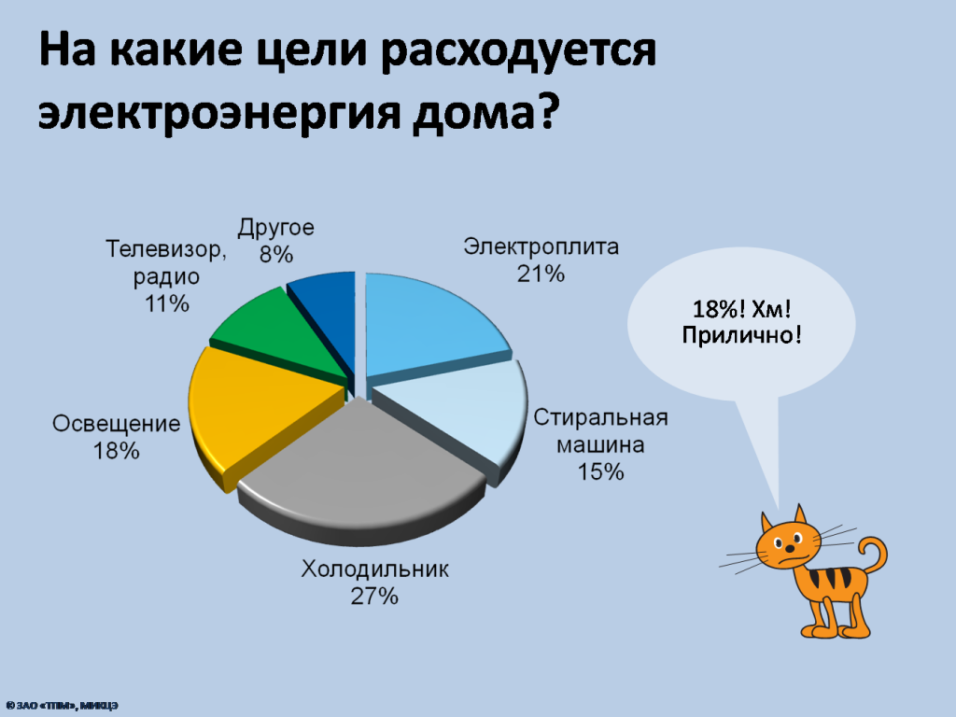

Slide 5
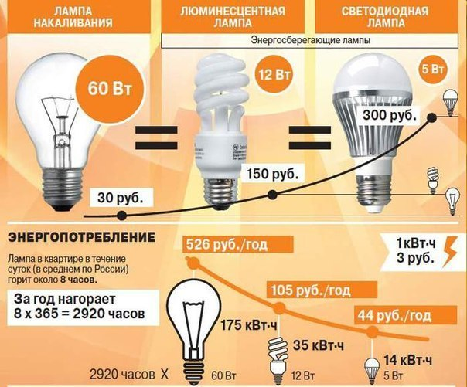
2. Домашняя экономика

Slide 6
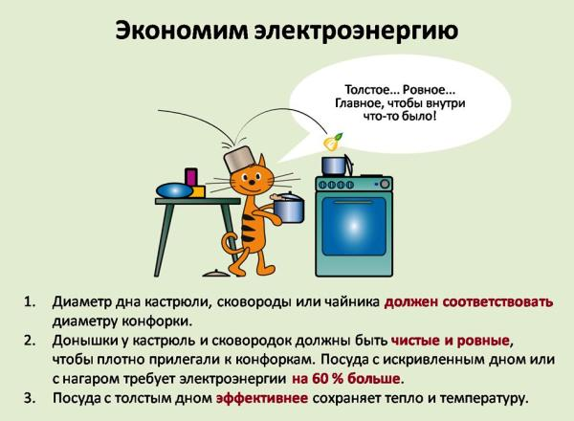

Slide 7
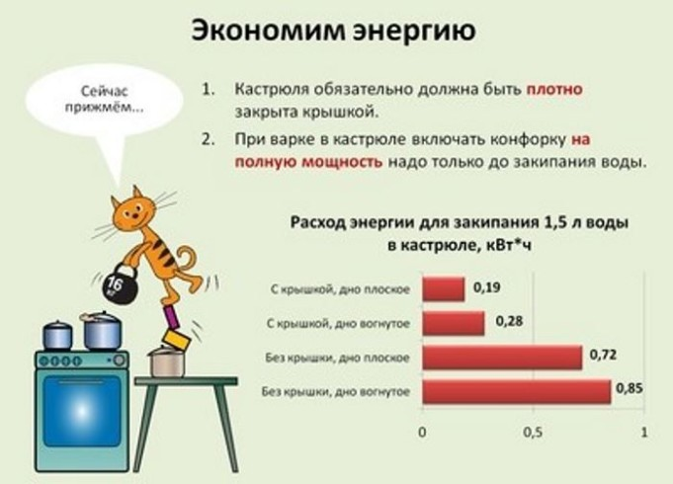

Slide 8


Slide 9
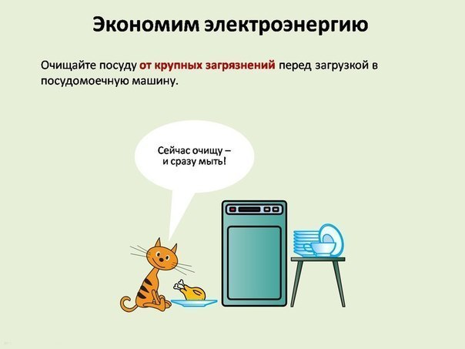

Slide 10
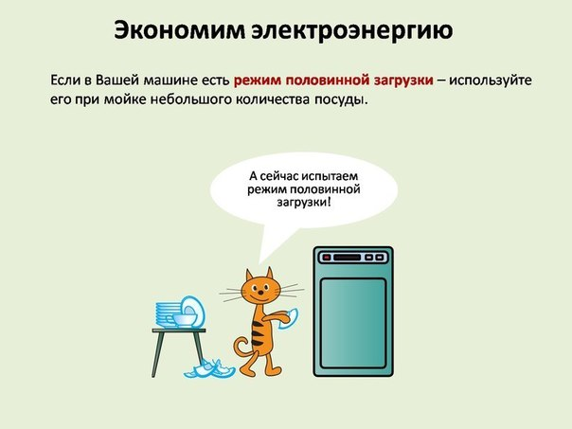

Slide 11


Slide 12
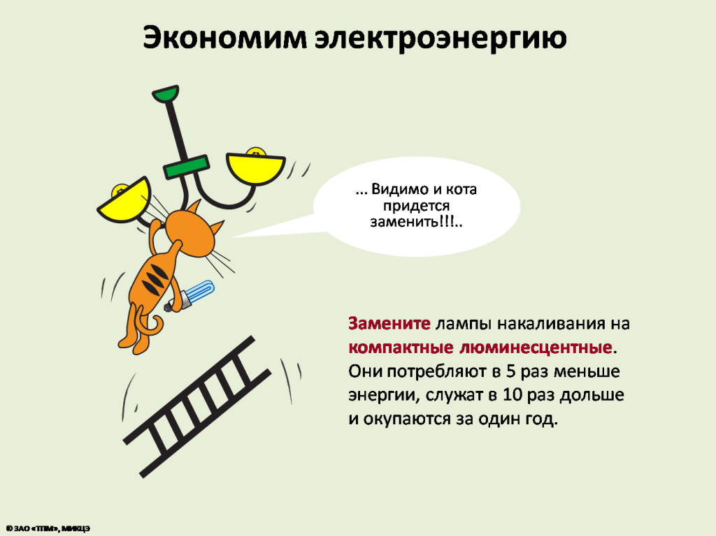

Slide 13
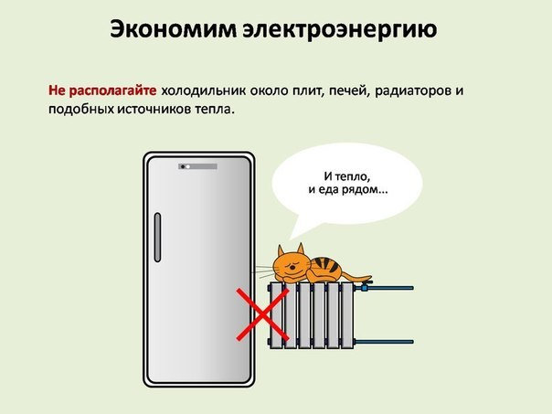

Slide 14


Slide 15
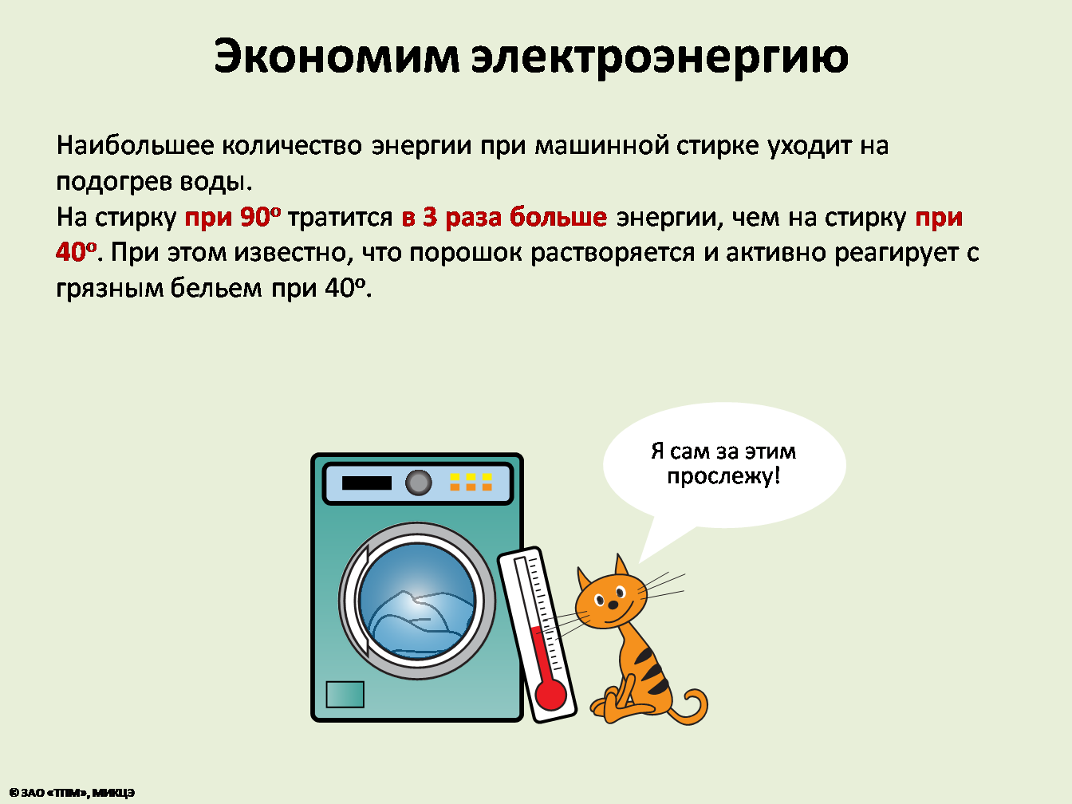

Slide 16
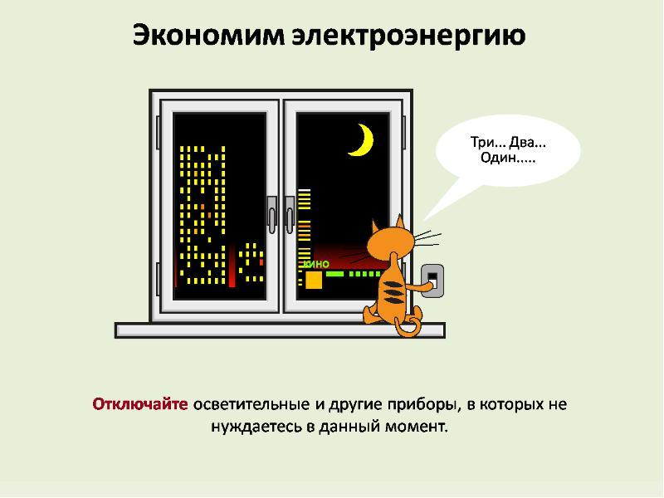

Slide 17
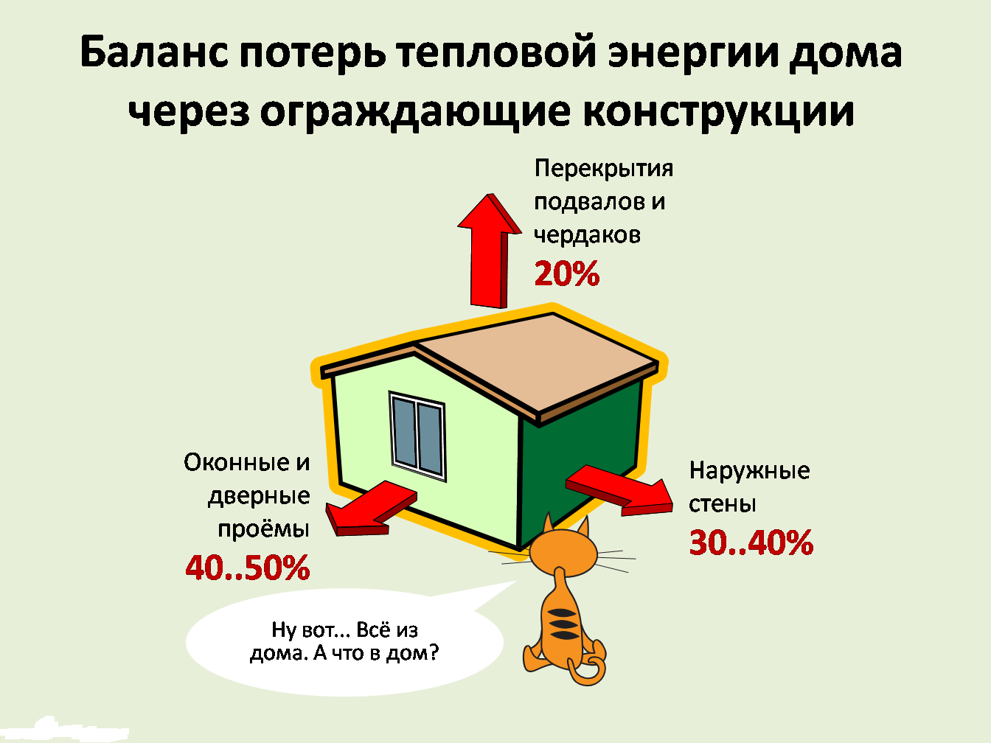

Slide 18
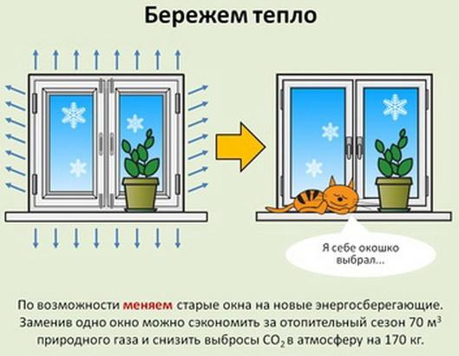

Slide 19
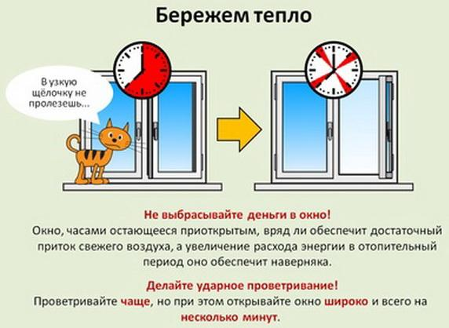

Slide 20
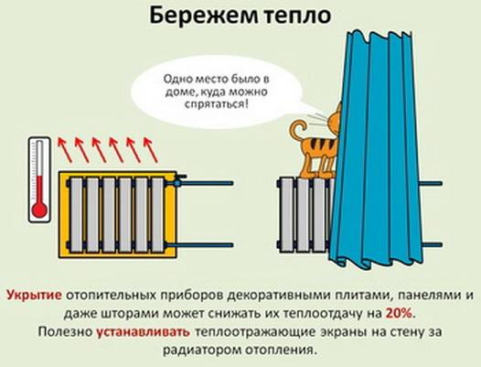

Slide 21
3.Альтернативная энергетика
Вопросы к видеоролику:
1. О каких проблемах человечества говорится в видеоролике?
2. Сколько электроэнергии тратиться впустую только за один просмотр видеоролика?
3. Какие можно было бы предложить альтернативы по сбережению энергии?

Slide 22
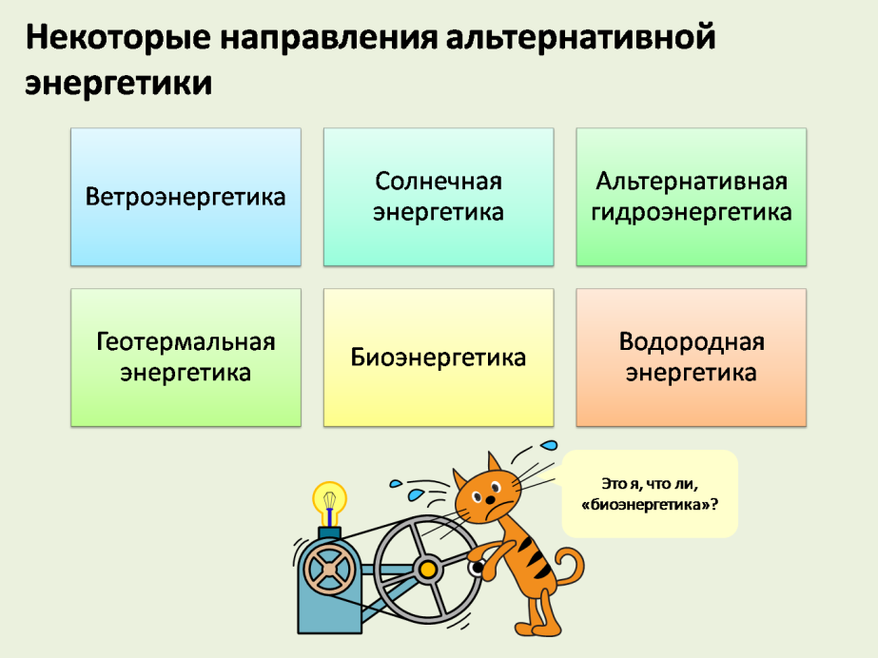

Slide 23
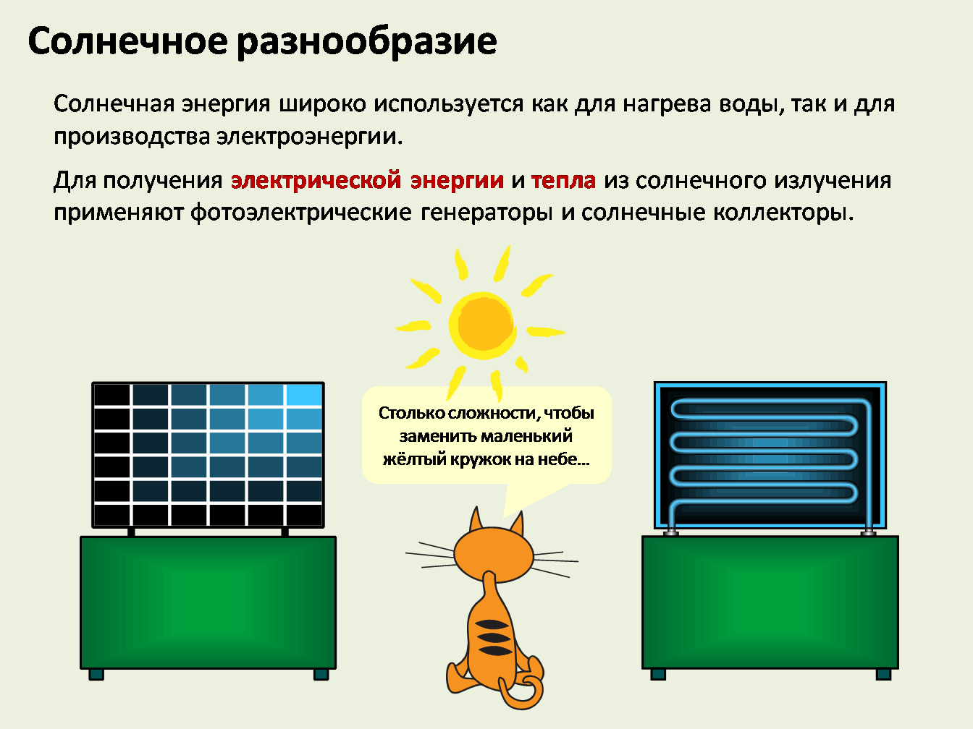

Slide 24
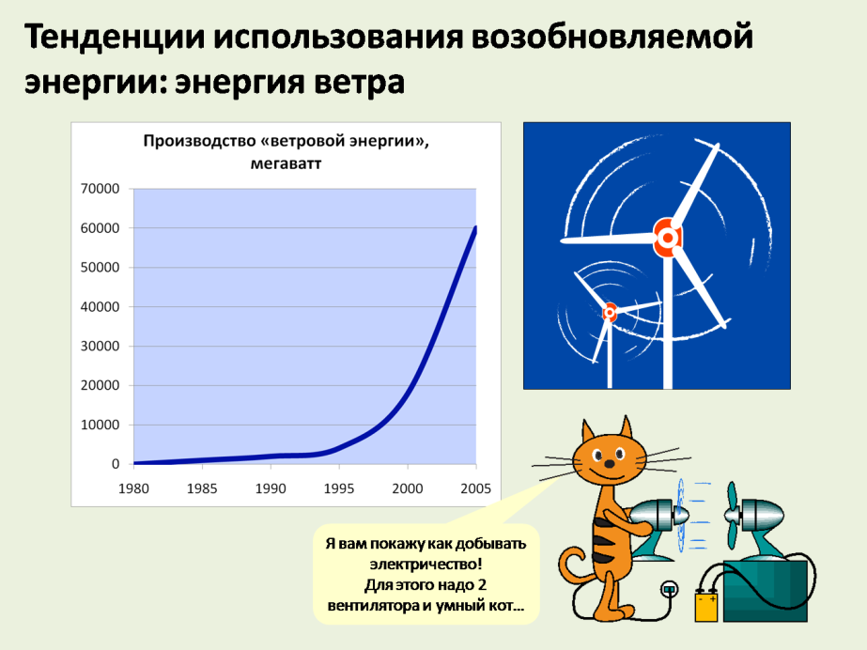

Slide 25


Slide 26
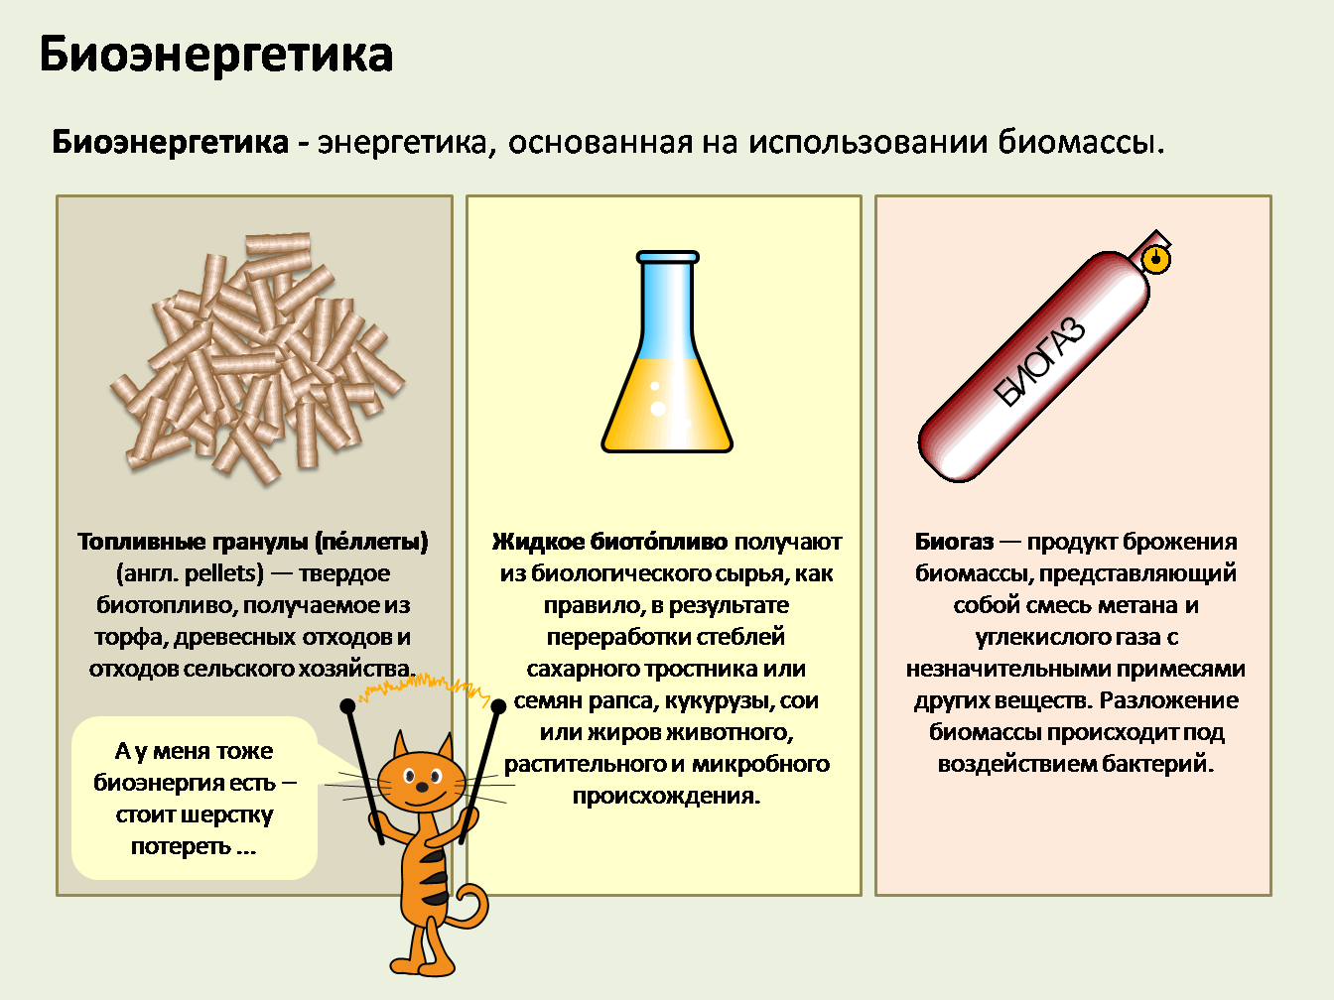

Slide 27
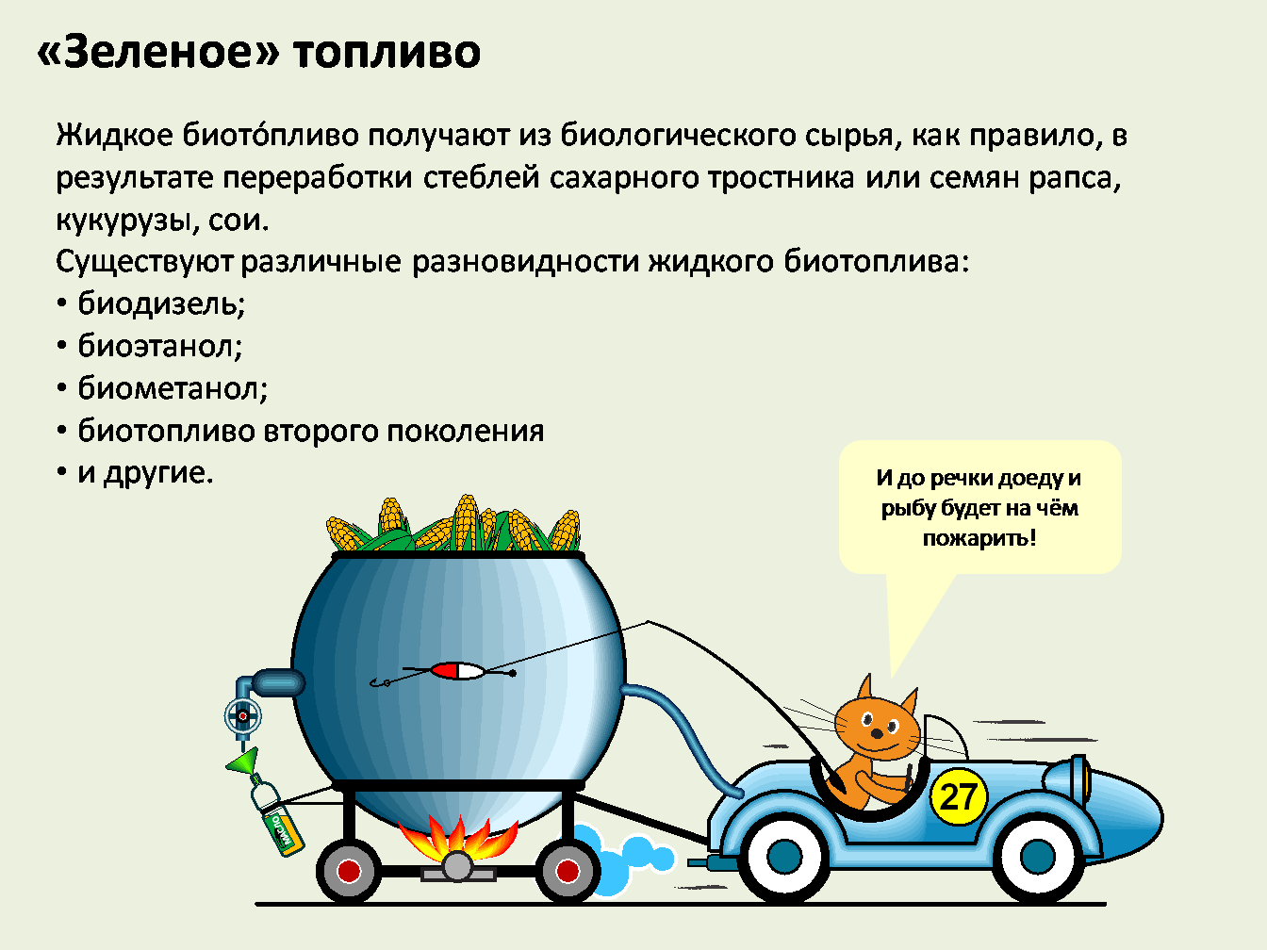

Slide 28
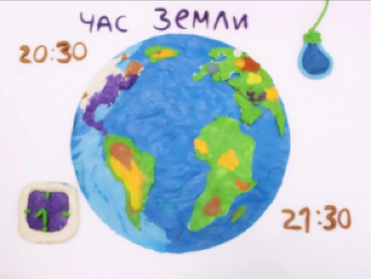
Рефлексия
Каждый год в последнюю субботу марта миллионы людей выключают свет на час.
Акция «Час Земли» – это символ бережного отношения к природе, заботы об ограниченных ресурсах нашей планеты.
В 134 государствах, в частных домах и на государственных объектах люди на целый час выключали электроэнергию.
В Париже погасла Эйфелева башня, в Лондоне – крупнейшее в мире колесо обозрения «Лондонский глаз», в Нью-Йорке – площадь Таймс-сквер, в Пекине – гигантский стадион «Птичье гнездо», а также более семидесяти объектов в Москве: «потухли» здания Мэрии, МГУ, на всех московских «высотках», башне на Шаболовке, всём Новом Арбате, Киевском вокзале, дворце спорта в Лужниках, на эстакадах и мостах.
Кроме столицы акцию поддержали еще тридцать российских городов.
Не хотите и вы поучаствовать в акции «Час Земли»?

Slide 29
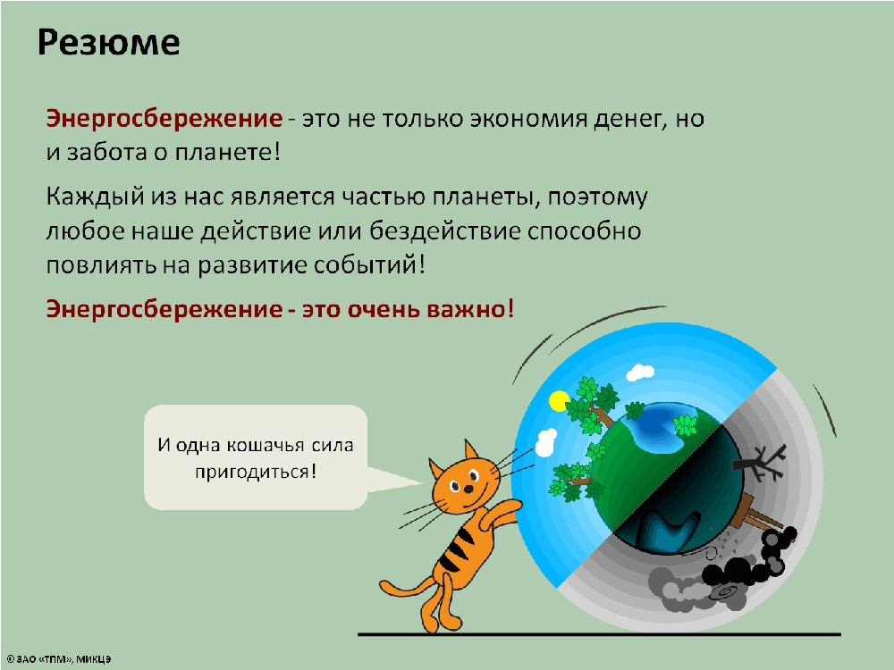

Slide 30


Slide 31

СПАСИБО ЗА ВНИМАНИЕ!

